Slide 1
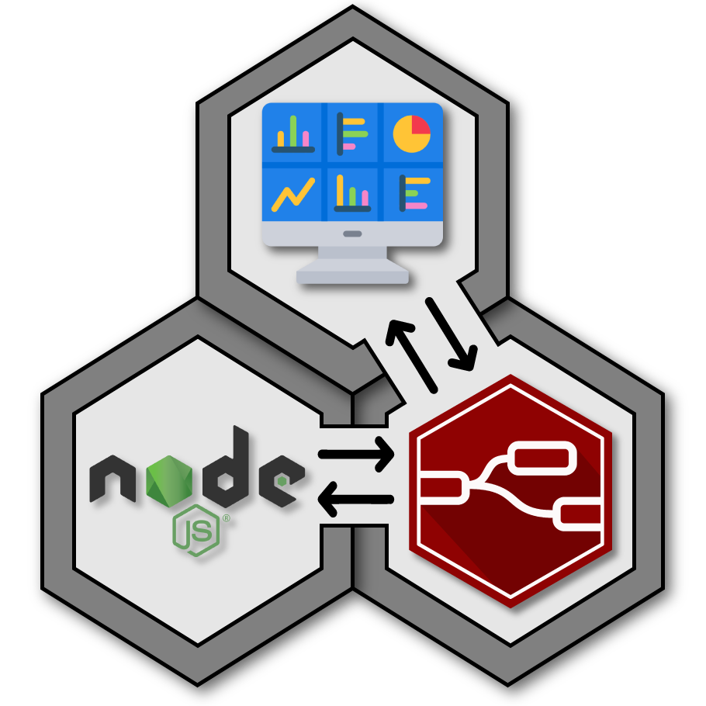
Abschlusspräsentation I-AT - Node-Red
Institut für Automatisierungstechnik – Professur für Automatisierungstechnik
Industrielle Automatisierungstechnik - Basismodul
Projekt Teleautomation WS 2021/2022
Marcus Rothhaupt
Dresden, 04. Februar 2022

Slide 2





Gliederung
1. Aufgabenstellung
2. Konzept
3. Implementation
4. Diskussion
5. Vorstellung & Fazit

Slide 3




1. Aufgabenstellung
2. Konzept
3. Implementation
4. Diskussion
5. Vorstellung & Fazit

Slide 4

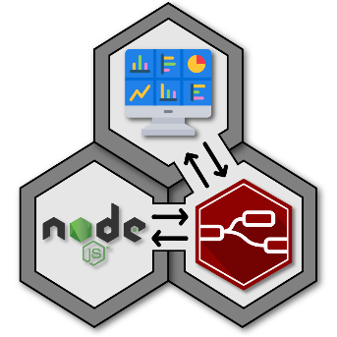
1. Aufgabenstellung
Einordnung
Motivation
Anforderungen
Analyse des Tools Node-Red
Fähigkeiten
Komponenten
Komponenten
Schnittstellen
Eignung in der I-AT
Fähigkeiten
Komponenten
Komponenten
Schnittstellen
Eignung in der I-AT
Industriebeispiel:
SCADA System
Quelle: https://nodered.org/

Slide 5
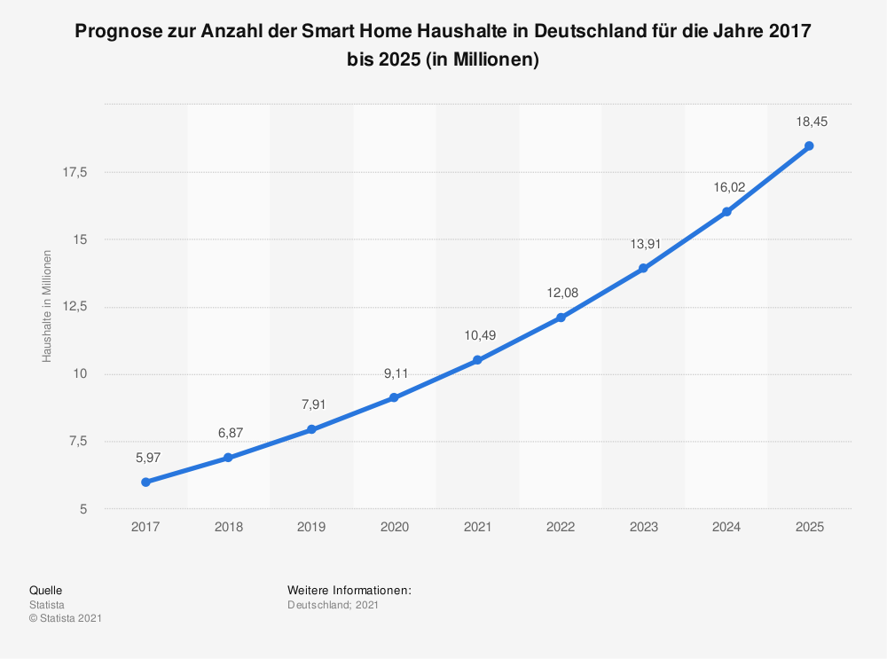


1. Aufgabenstellung
Einordnung
Motivation
Anforderungen
Home Automation, Smart Home, Internet of Things
IoT großes Thema in der Industrie
Suche nach geeigneten IoT-Werkzeugen
Eigenschaften: Einfach, Benutzerfreundlich, Kompatibel
→ Node-Red
Quelle: https://de.statista.com/prognosen/885611/anzahl-der-smart-home-haushalte-in-deutschland

Slide 6

1. Aufgabenstellung
Einordnung
Motivation
Anforderungen
Das Tool soll in industriellen Umgebungen lauffähig sein
Das Tool soll 24/7, rund-um-die-Uhr lauffähig sein
Das Tool soll einen hohen Grad an Interoperabilität besitzen
Das Tool soll Analytics Funktionen effizient anbinden können
Das Tool soll ergonomisch und anwendungsorientiert sein
Das Tool soll mit älteren und neuen Maschinen kompatibel sein
Weitere Anforderungen an die Erweiterbarkeit
Anforderungen an das SCADA Beispielsystem

Slide 7


1. Aufgabenstellung
2. Konzept
3. Implementation
4. Diskussion
5. Vorstellung & Fazit
Notes:
Anforderungen bleiben offen zu beweisen

Slide 8






2. Konzept
Vorgehen
Varianten
Entwurf
Literaturrecherche
Anforderungsanalyse
Node-Red als Werkzeug
Ausdenken von Beispielszenarien
Design eines Mockup für das SCADA System
Evaluation der Lösung

Slide 9
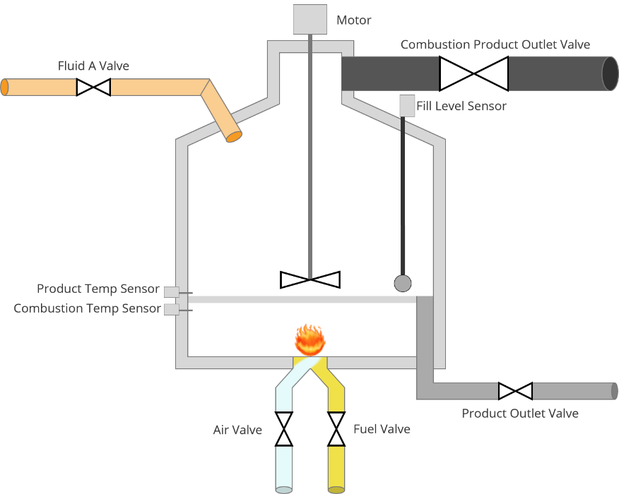
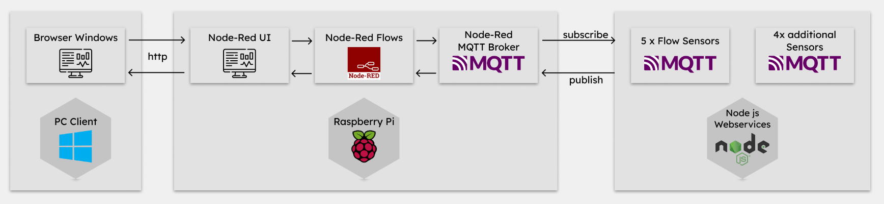
2. Konzept
Vorgehen
Varianten
Entwurf
Kommunikationsveranschaulichung
Mockup des SCADA Systems

Slide 10
2. Konzept
Vorgehen
Varianten 1/2
Entwurf
Kommunikation Node-Red <-> Node.js
 | Variante 1 : Kommunikation per HTTP | Variante 2 : Kommunikation per MQTT
Vorteile | HTTP Funktionalität in Node-Red integriert | Publish/Subscribe Modell = kleine Pakete Übertragung erfolgt als byte array 3 Level Quality of Service Datenwiederherstellung
Nachteile | HTTP GET Request = große Pakete Überlastung bei vielen Requests gleichzeitig kein Quality of Service | MQTT muss erst nachinstalliert und speziell eingerichtet werden

Slide 11
2. Konzept
Vorgehen
Varianten 2/2
Entwurf
Visualisierung der historischen Daten des SCADA Systems
 | Variante 1 : per Tabelle | Variante 2 : per Liniengrafik
Vorteile | Einzelne Zahlenwerte über langen Zeitraum Zuordnung Datenpunkte und Attribute | Entwicklung der Daten gegenüber der Zeit sprunghafte Veränderung sofort sichtbar sinnvolle Anordnung → Übersichtlichkeit
Nachteile | kein Gefühl für die Entwicklung der Daten Grenzen der jeweiligen Sensoren liegen nicht in direkter Sicht | Grafiken nehmen viel Platz ein

Slide 12


1. Aufgabenstellung
2. Konzept
3. Implementation
4. Diskussion
5. Vorstellung & Fazit

Slide 13

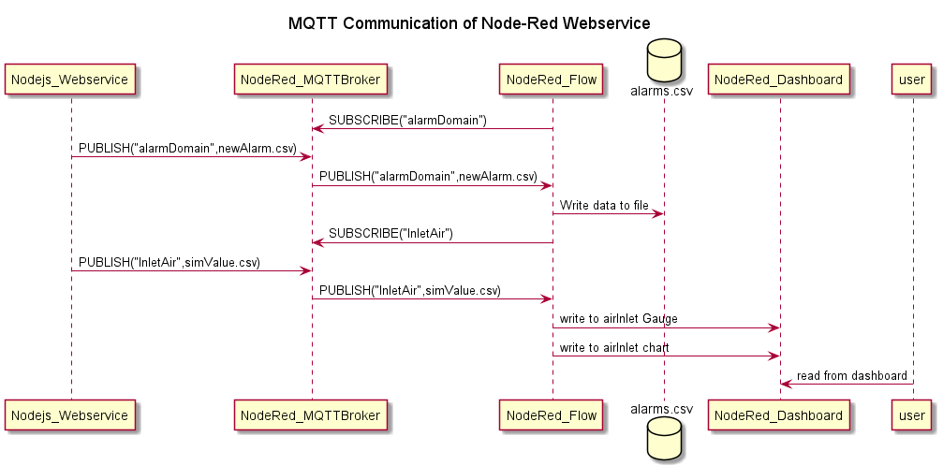
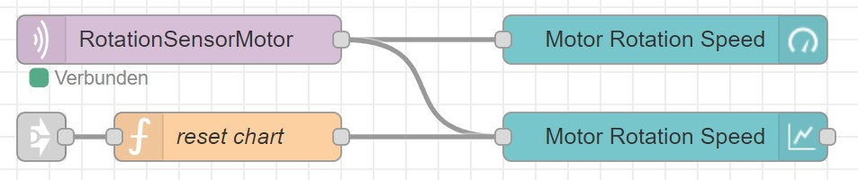
3. Implementation
Kommunikation Node.js → Node-Red
Alarme
Node.js
Schleife für Generierung der Simulationsdaten
Einfaches Lineares Wachstum
Publish to MQTT Topic with name of the sensor
Node-Red
Direkte Weiterleitung an Dashboard
„Reset chart“ nur bei Neustart
Notes:
Vorstellung der entworfenen Softwarelösung unter Nutzung von Diagrammen

Slide 14
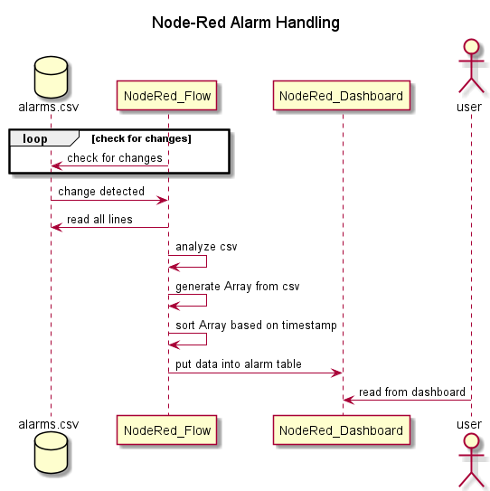
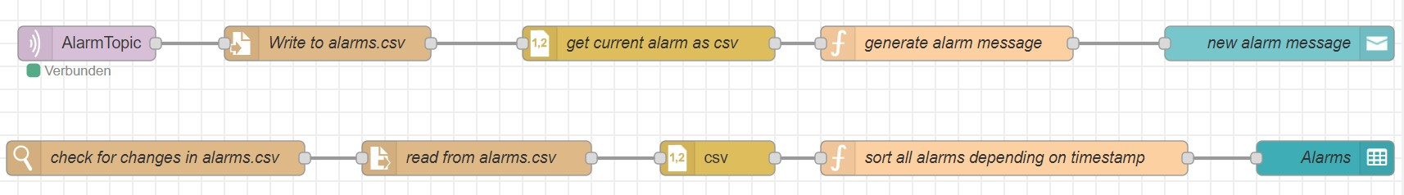
3. Implementation
Kommunikation Node.js → Node-Red
Alarme
Node.js
Generierung basierend auf Grenzwerten
Lineares Ansteigen und Abfallen
Handeln des Personal in realen Systemen
Generierung .csv Format
Publish to MQTT „AlarmTopic“
Node-Red
Speichern in Datei
Generierung Alarmnachricht
Datei-Änderung erkannt
Verarbeitung beginnt
Einfügen in Tabelle

Slide 15


1. Aufgabenstellung
2. Konzept
3. Implementation
4. Diskussion
5. Vorstellung & Fazit

Slide 16

4. Diskussion
Node-Red in der Industrie? 1/4
Ausblick
Installation von Node-Red
alle Betriebssysteme
Komplettlösung für Raspberry Pis
Docker
BeagleBone Boards
Android
Cloudservices: IBM Cloud, Amazon Web Services, Microsoft Azure
Speziell auf Raspberry Pi = 24/7 lauffähig
Das Tool soll in industriellen Umgebungen lauffähig sein
Das Tool soll 24/7, rund-um-die-Uhr lauffähig sein
Das Tool soll einen hohen Grad an Interoperabilität besitzen
Das Tool soll Analytics Funktionen effizient anbinden können
Das Tool soll ergonomisch und anwendungsorientiert sein
Das Tool soll mit älteren und neuen Maschinen kompatibel sein
Notes:
Testergebnisse und Auswertung der Lösung, ggf. Erkenntnisse oder Verbesserungsmöglichkeiten
Das BeagleBoard ist ein kostengünstiger Einplatinencomputer,

Slide 17
4. Diskussion
Node-Red in der Industrie? 2/4
Ausblick
Debug Tab in Node-Red als Analytics Funktion
Verfolgbarkeit von Fehlern per Nodeabfrage
Graphische Oberfläche sehr ansprechend
Verbinden von Nodes ist selbsterklärend
Verwalten von Nodes ist anfängerfreundlich
Bedienung per Weboberfläche sehr ergonomisch
Anwendungsorientierte Entwicklung leicht möglich
Das Tool soll in industriellen Umgebungen lauffähig sein
Das Tool soll 24/7, rund-um-die-Uhr lauffähig sein
Das Tool soll einen hohen Grad an Interoperabilität besitzen
Das Tool soll Analytics Funktionen effizient anbinden können
Das Tool soll ergonomisch und anwendungsorientiert sein
Das Tool soll mit älteren und neuen Maschinen kompatibel sein
Notes:
Testergebnisse und Auswertung der Lösung, ggf. Erkenntnisse oder Verbesserungsmöglichkeiten

Slide 18
4. Diskussion
Node-Red in der Industrie? 3/4
Ausblick
Kompatibilität mit älteren Maschinen
= hohe Erweiterbarkeit des Tools
Module erweitern Funktionsumfang
Durch Online Community zur Verfügung
selbst entwickelte Module
Einfache Integration mittels Online-Modul-Katalog in Node-Red
Das Tool soll in industriellen Umgebungen lauffähig sein
Das Tool soll 24/7, rund-um-die-Uhr lauffähig sein
Das Tool soll einen hohen Grad an Interoperabilität besitzen
Das Tool soll Analytics Funktionen effizient anbinden können
Das Tool soll ergonomisch und anwendungsorientiert sein
Das Tool soll mit älteren und neuen Maschinen kompatibel sein
Notes:
Testergebnisse und Auswertung der Lösung, ggf. Erkenntnisse oder Verbesserungsmöglichkeiten

Slide 19
4. Diskussion
Node-Red in der Industrie? 4/4
Ausblick
Schnittstellen von Node-Red:
HTTP/REST, MQTT
Websocket, E-Mail
Twitter
OPC-UA
Weitere Schnittstellen durch Module
JSON-Objektumgebung:
Leichter export/import
Konfigurations-/Paramterübertragung
Wenige Mausklicks
„Copy/Paste“ - Prinzip
Weitere Anforderungen an die Erweiterbarkeit
Anforderungen an das SCADA Beispielsystem
Notes:
Testergebnisse und Auswertung der Lösung, ggf. Erkenntnisse oder Verbesserungsmöglichkeiten

Slide 20
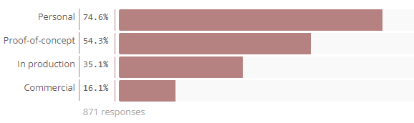
4. Diskussion
Node-Red in der Industrie?
Ausblick
Anhaltendes Wachstum des Tools
Nahezu grenzenlose Verwendungs-möglichkeiten
Große Online Community
sicherheitskritische Updates
Kommerzieller Bereich immer stärker
lange Support durch Open-Source
Quelle: https://nodered.org/about/community/survey/2019/
Notes:
Testergebnisse und Auswertung der Lösung, ggf. Erkenntnisse oder Verbesserungsmöglichkeiten

Slide 21



1. Aufgabenstellung
2. Konzept
3. Implementation
4. Diskussion
5. Vorstellung & Fazit

Slide 22



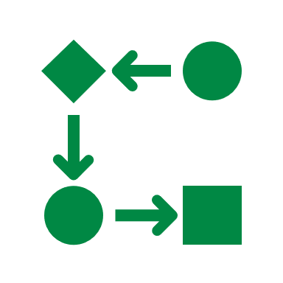


5. Vorstellung & Fazit
Anforderungen an das SCADA Beispielsystem
Fazit
Änderungen im Ausgangssystem gut sichtbar
Alarme und Attribute aller Services anzeigen
Alarme nach Zeit klassifizierbar
Alarme zuordenbar
UI leicht verständlich und übersichtlich
Historie der Daten visualisiert

Slide 23

5. Vorstellung & Fazit
Anforderungen an das SCADA Beispielsystem?
Fazit
Das Tool soll in industriellen Umgebungen lauffähig sein
Das Tool soll 24/7, rund-um-die-Uhr lauffähig sein
Das Tool soll einen hohen Grad an Interoperabilität besitzen
Das Tool soll Analytics Funktionen effizient anbinden können
Das Tool soll ergonomisch und anwendungsorientiert sein
Das Tool soll mit älteren und neuen Maschinen kompatibel sein
Weitere Anforderungen an die Erweiterbarkeit
Anforderungen an das SCADA Beispielsystem
Node-Red
eignet sich als Werkzeug für die industriellen Automatisierungstechnik

Slide 24

1. Aufgabenstellung
2. Konzept
3. Implementation
4. Diskussion
5. Vorstellung & Fazit

Slide 25
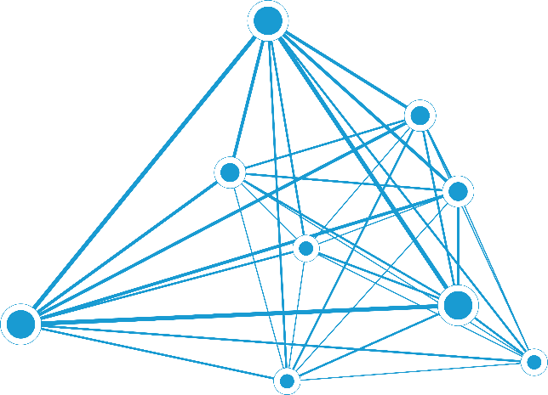
Vielen Dank für Ihre Aufmerksamkeit

